Slide 1
Técnicas de visualización

Slide 2
Técnicas de visualización

Slide 3



Técnicas de visualización
Javier Gómez de Diego
Visualización de Datos
Máster en Ciencia de Datos
UOC

Slide 4
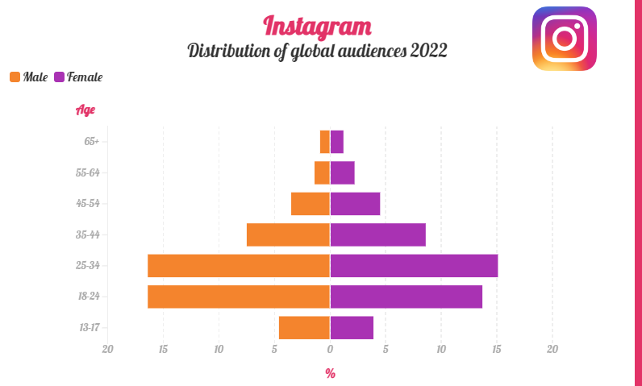
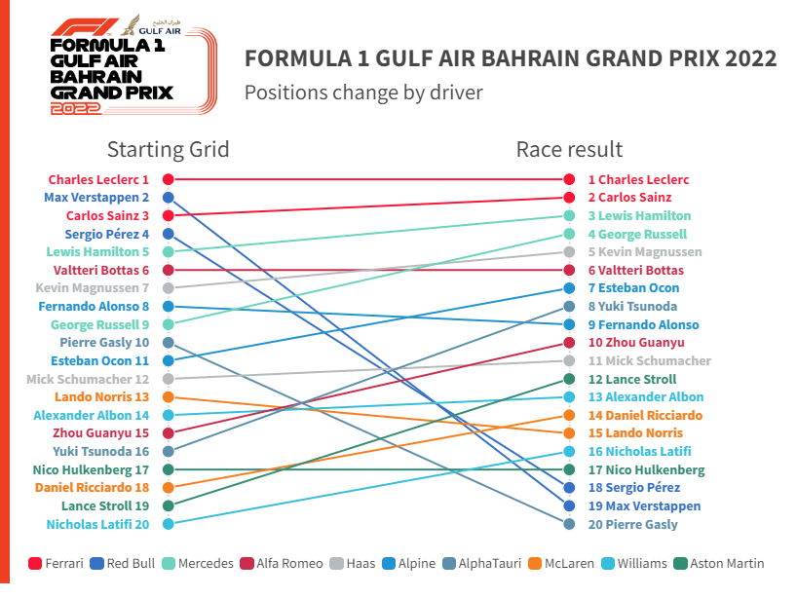
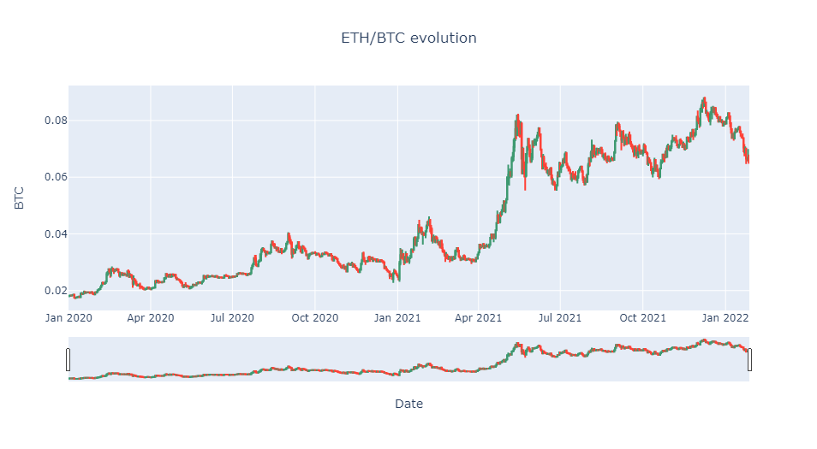


Técnicas de visualización
Pirámide
Slope
OHLC
public.flourish.studio/visualisation/9451149/
public.flourish.studio/visualisation/9441674/
github.com/javi22gd/VD

Slide 5
Pirámide
> 90
Clase 1
Clase 2
70 - 89
50 - 69
30 - 49
10 - 29
0 - 9
2
1
0
1
2
Datos cuantitativos agrupados por dos categorías

Slide 6
Pirámide

Slide 7
Técnicas de visualización
Pirámide
Slope
OHLC
public.flourish.studio/visualisation/9451149/
public.flourish.studio/visualisation/9441674/
github.com/javi22gd/VD

Slide 8
Slope
T1
T2
Categ 1
Categ 2
Categ 3
Categ 4
A₁
A₂
B₁
B₂
C₁
C₂
D₁
D₂
Datos cualitativos ordinales

Slide 9
Slope

Slide 10
Técnicas de visualización
Pirámide
Slope
OHLC
public.flourish.studio/visualisation/9451149/
public.flourish.studio/visualisation/9441674/
github.com/javi22gd/VD

Slide 11
OHLC
Open > Close
Open < Close
High
20
Close
17.5
Close
High
17
Open
Open
16.5
Open
Open
16
Close
Close
Low
15.5
Low
T₁
T₂
Datos cuantitativos continuos

Slide 12
OHLC

Slide 13
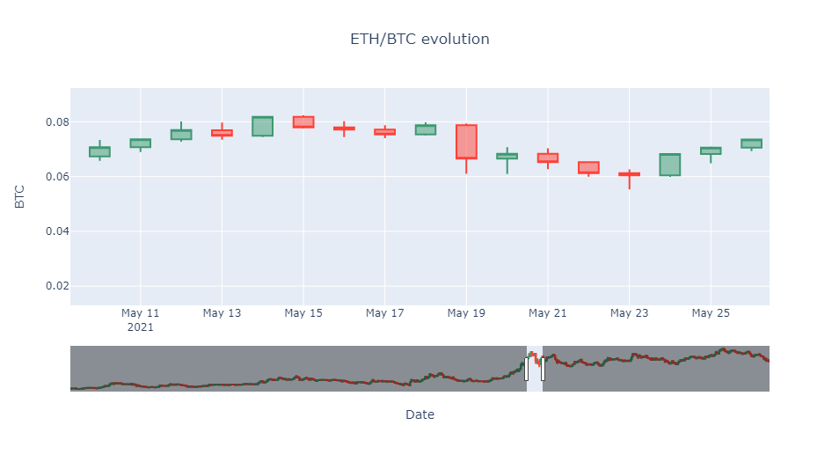
OHLC

Slide 14
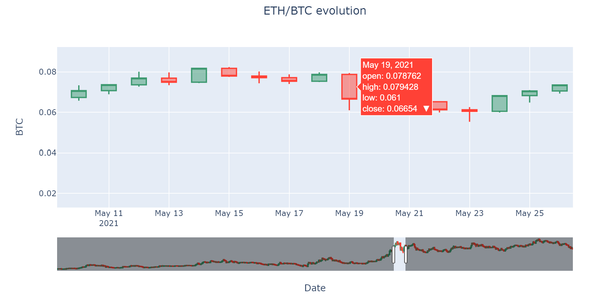
OHLC

Slide 15
Técnicas de visualización

